Slide 1
Государственное учреждение образования «Мышанская средняя школа»
Урок литературного чтения во 2 классе
Б. Житков «Как слон спас хозяина от тигра»
Научно – познавательный текст «Слон»
Учитель
Попок Елена Анатольевна,
учитель начальных классов
Мышанка, 2021

Slide 2
Кто ничего не изучает,
тот вечно хнычет и скучает.

Slide 3
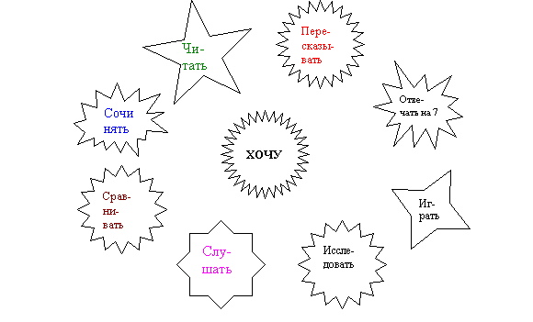

Slide 4
Слоны умны, слоны смирны
Слоны спокойны и сильны.

Slide 5
Слоненок удивил ребят,
Слоненок сел на самокат.
Немножко покатался –
И самокат сломался.

Slide 7
Словарная работа
индусы- туземные жители Индии
пятился- медленно идти назад
повернувшись спиной по направлению к движению
шмякнул оземь- кинул на землю, ударил об землю

Slide 8
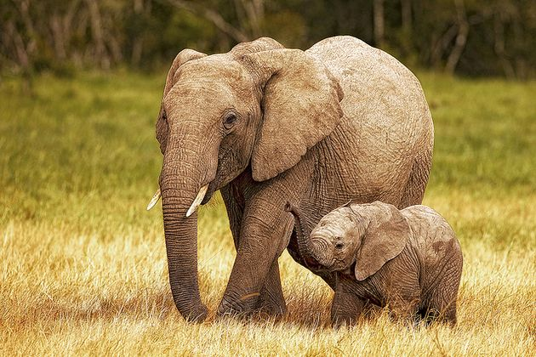
Что я знаю о слонах

Slide 9
Спасибо за урок

